Slide 1

第 七 章
投资理论

Slide 2
主要内容
⊙ 7.1 企业合意资本存量的确定
⊙ 7.2 企业固定投资函数
⊙ 7.3 存货投资与住房投资

Slide 3
7.1 企业合意资本存量的确定
⊙合意资本存量
★含义
∗ 企业在长期中愿意保持的资本存量规模，即在
一定的技术水平下，在资本的收益与成本既定
的条件下，企业为生产一定量的产品所需要的
理想的长期企业固定资本存量。

Slide 4
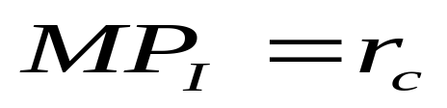
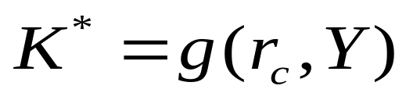
7.1 企业合意资本存量的确定
⊙合意资本存量
★确定原则
∗ 资本的边际产量=资本的租用价格,即：
★合意资本存量的函数表达式

Slide 5
7.1 企业合意资本存量的确定
图中曲线分别代表产量
为Y₁和Y₂时的资本边际产
量曲线。该图表明，当产
量既定时，资本使用（即
合意资本存量）与资本的
租用价格（r_{c}）成反方向
变动；而当资本的租用价
格既定时，合意资本存量
与产量成同方向变动。
MP_{K}=r_{c}
Y₂
Y₁
MP_{K1}=r_{c1}
MP_{K2}=r_{c2}
0 K₁ K₂ K₁´ K₂´ K

Slide 6
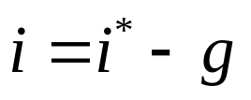
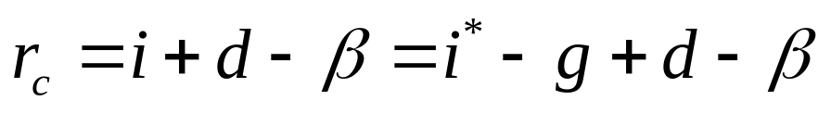
7.1 企业合意资本存量的确定
⊙资本租用价格的确定
★ 实际利率
★ 资本租用价格
E
其中，d为折旧，β为税收

Slide 7
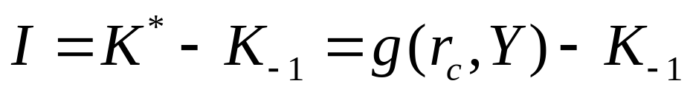
7.2 企业固定投资函数
⊙企业固定投资函数
★企业固定投资函数的一般表达式：
∗ 上式表明，实际资本存量与合意资本存量的差额
越大，投资量越大；本期产出水平越高，投资量
越大；资本的租用价格越高，投资量越小。

Slide 8
7.2 企业固定投资函数
企业固定投资函数的具体形式
⊙投资的加速模型
★加速模型的假设条件
∗ 在一个时期内资本存量调整到合意资本存量的水平，从而
K_{t} = K_{t}*；
∗ 没有折旧，即折旧率d=0；
∗ 合意的资本—产出比ν为常数，并独立于资本的租金价格，
即： K_{t}* = ν·Y_{t}

Slide 9
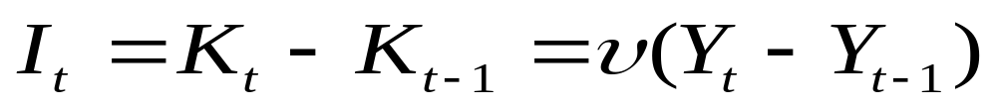
7.2 企业固定投资函数
⊙投资的加速模型
★公式
∗ 现期投资I_{t}取决于产量的变动与资本-产出比ν，ν称之为
加速系数。ν＞1，表示增加一定的产量时需要增加更多的
资本。加速原理反映了投资的变化速度大于产量变化的加
速度这一客观规律。

Slide 10

7.2 企业固定投资函数
⊙投资的加速模型
★投资过程的滞后
∗ 投资具有滞后性，通过投资所进行的资本调整总是慢于
合意资本的调整。
∗ λ是测量实际资本调整接近于合意资本调整的速度的数
值。0＜λ＜1，意味着实际资本存量的调整慢于合意资
本调整的速度。
*

Slide 11
7.2 企业固定投资函数
⊙托宾的q理论
★美国经济学家托宾1969年提出的投资理论。
★q的界定
∗ 某一厂商资产的股票市场价值与其资本重置成本的比率。
则净投资可表示为q的函数：I=f(q)。当q＞1时，即当厂
商发行的股票市场价值大于资本的重置价值时，合意资
本存量大于实际资本存量，促进企业增加投资；当q=1时，
企业将停止增加投资。

Slide 12
7.3 存货投资与住房投资
⊙存货投资
★定义
∗ 存货包括原材料、生产中使用的半成品以及待
售的制成品。
∗ 企业存货净值的变化就是存货投资。

Slide 13
7.3 存货投资与住房投资
⊙存货投资
★合意存货与非合意存货
∗ 企业在长期中想要保持的存货水平，即为合意
存货。
∗ 高于合意存货水平的存货都是非合意存货。

Slide 14
7.3 存货投资与住房投资
⊙存货投资
★合意存货投资的决定
∗ 原材料与半成品的定货成本及其到达的速度；
∗ 对企业产品需求的不确定性；
∗ 长期销售水平；
∗ 利率水平；
∗ 其他存货开支。

Slide 15

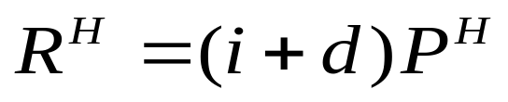

7.3 存货投资与住房投资
⊙住房投资
★住房的需求与供给
∗ 公众对住房的需求与住房的租用价格 呈反方向变化关系。
代表住房的购置价格，i代表利率，d代表住房的折旧率。
∗ 住房的供给量在任一时点上是固定的，因此住房的供给曲线
是一条垂直线。

Slide 16
7.3 存货投资与住房投资
⊙住房投资
★住房投资函数
S^{H}
D^{H}是住房的需求曲线，S^{H}代表住
房的供给曲线。若住房的租用价
格被确定为R^{H}，则根据D^{H}曲线确
定市场上对住房的需求量为H*，
即意愿的住房存量。而现有住
房存量H小于H*,则住房投资数量
为：I = H* - H，该式被称为住
房投资的需求函数。
D^{H}
0 H H* H

Slide 17
7.3 存货投资与住房投资
⊙住房投资
★影响住房投资的具体因素
∗ 利率
∗ 财产与人口。
∗ 建筑业时滞。

Slide 18
本章小结
本章主要研究决定企业固定投资、存货投资
与住房投资的不同因素，以说明这三种投资
的决定及其对经济的影响。

